Slide 1
Introdução
Programação de Computadores

Slide 2
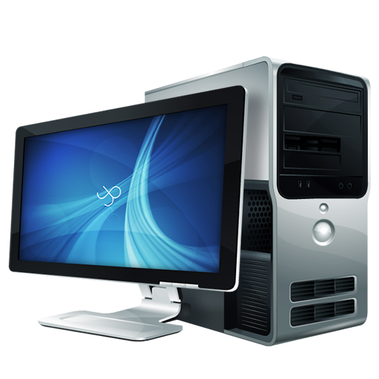
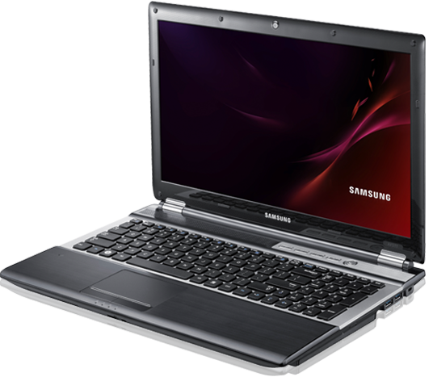
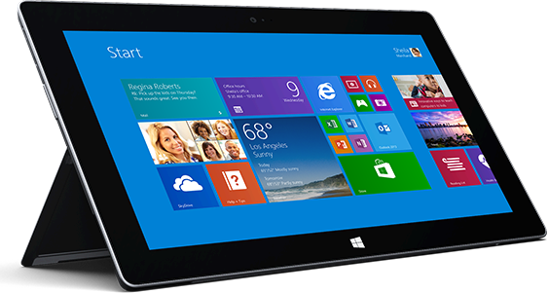
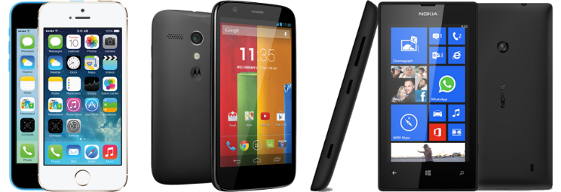
Introdução
Computadores são equipamentos eletrônicos

Slide 3
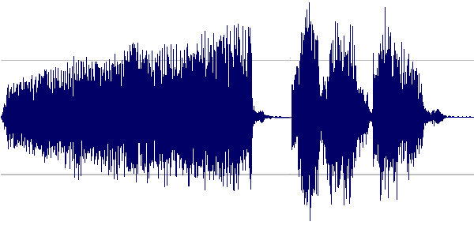

Introdução
Computadores são destinados ao processamento dos mais variados tipos de informações
Informações
Números 21 49582 039 384 28 2938
Texto aprenda a programar computadores!
Sons
Imagens e Vídeos

Slide 4
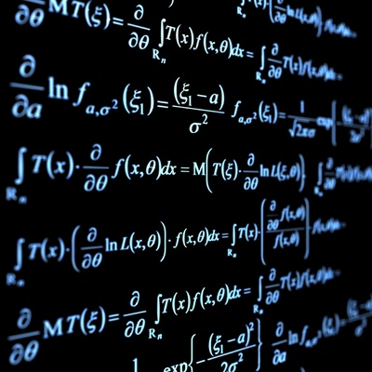
Introdução
Computadores executam diversas tarefas:
Solução de problemas matemáticos
Achar raízes de uma função
Calcular derivadas e integrais

Slide 5
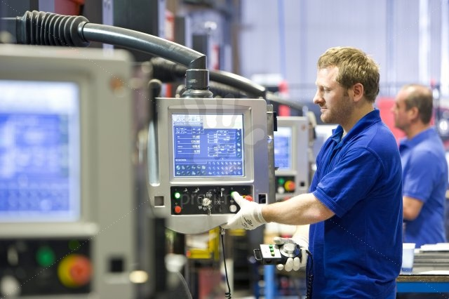
Introdução
Computadores executam diversas tarefas:
Controle de processos industriais

Slide 6
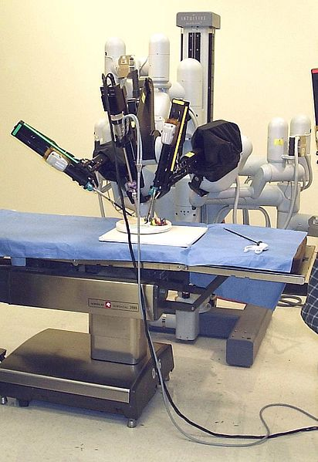
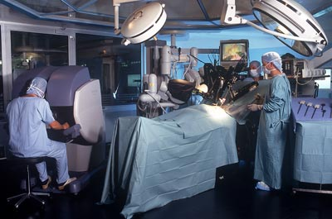
Introdução
Computadores executam diversas tarefas:
Execução remota de cirurgias

Slide 7

Introdução
Computadores executam diversas tarefas:
Previsão de condições climáticas

Slide 8
Introdução
Computadores executam diversas tarefas:
Controle acadêmico de uma universidade
2020.2

Slide 9


Introdução
Computadores executam diversas tarefas:
Jogos e simulações
Notes:
Um jogo possui um grande número de sistemas computacionais: renderização, colisão, partículas, animação, IA, áudio, rede, física, entrada (controle ou mouse e teclado), localização.

Slide 10
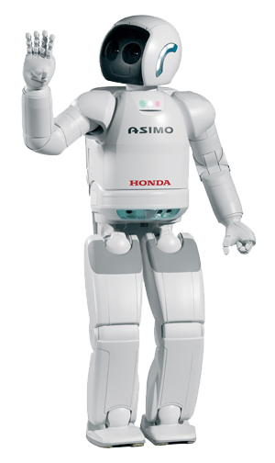
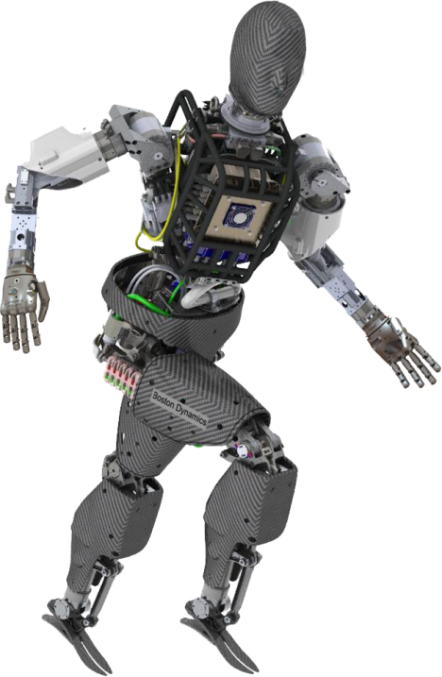
Introdução
Computadores executam diversas tarefas:
Controle de robôs

Slide 11
Introdução
Como um mesmo dispositivo eletrônico executa trabalhos de natureza tão diversas?
Um telefone faz e recebe chamadas de voz
Um aparelho de DVD reproduz filmes
Um microondas cozinha alimentos
Ao contrário da maioria dos dispositivos eletrônicos, o computador pode ser programado para executar uma tarefa qualquer

Slide 12

Programação
Como programar um computador?
Criando um programa
"Um programa é uma sequência de instruções que, ao serem executadas pelo computador, realizam uma determinada tarefa."

Slide 13
Programação
Um programa é como uma receita de bolo
Ingredientes
1 xícara de açúcar
1 colher de fermento em pó
½ xícara de chocolate em pó
2 xícaras de farinha de trigo
1 xícara de leite
5 ovos
Preparo
Bata as claras em neve bem firme
Junte as gemas e acrescente o açúcar
Despeje o leite sem parar de bater
Adicione farinha, chocolate e fermento
Despeje em uma fôrma redonda untada
Leve para assar em forno por 40 minutos
Dados
Instruções

Slide 14
Programação
Um programa em uma linguagem de programação
Dados: os valores 10 e 20
Instruções: soma, atribuição e exibição
#include <iostream>
using namespace std;
int main()
{
int a = 10, b = 20;
int c = a + b;
cout << "A soma dos valores: " << c << endl;
return 0;
}
Alterando os dados, ou as instruções, produzimos um resultado diferente.

Slide 15
Programação
Como criar um programa?
O computador não reconhece a linguagem natural utilizada na receita de bolo
O computador só executa instruções em linguagem de máquina
01010111101011010101011101101101
01010101010111101110101011011010
11011101010101101010101010101010
10101010101010101010101101111011
00110111011101101110111011101110
11101111011110000001111000011111
11010101010101010100000000111111
11010101011111110101010001101110
Conjunto de Instruções de 32 bits
Notes:
Um programa de computador é primeiramente carregado na memória do computador (usualmente pelo sistema operacional). O sistema operacional organiza três blocos de memória, também chamados segmentos. O primeiro é o segmento de código, que é estático em tamanho e em conteúdo. Ele recebe todo o código de máquina que define as sub-rotinas do programa, e o endereço de cada sub-rotina é definido como o menor dos endereços das células de memória que a definem.
O segundo bloco de memória é o segmento de dados, e recebe as variáveis globais. Assim como no segmento de código, o endereço de cada variável é definido como o menor dos endereços das células de memória que o definem. Ele é estático em tamanho mas dinâmico em conteúdo, o que significa que este segmento não pode criar variáveis em tempo de execução, mas o conteúdo é variável, pode ser modificado.
O terceiro bloco de memória é o segmento de pilha, uma área de memória na qual armazena-se informação em forma de uma pilha. Ele serve para armazenar informações como variáveis locais, parâmetros de sub-rotinas e endereços de retorno (para onde o fluxo do programa deve ir após a execução de uma função, isto é, a posição da instrução seguinte à chamada da função.) Antes da execução do programa propriamente dita, a pilha é esvaziada.

Slide 16
Programação
Ninguém escreve programas em linguagem de máquina
A primeira linguagem utilizada para construir programas foi a linguagem Assembly
{A rotina a seguir imprime uma palavra}
procedure imprime_nts;assembler;
asm
push ax
push si
jmp @primeiro_char
@imprime:
call imprime_char
inc si {aponta para o próximo caractere}
@primeiro_char:
mov al,[si]
cmp al,0 {string acabou?}
jne @imprime {se não, imprime o caractere}
pop si
pop ax
end;
{calcula a soma 10 + 20}
asm
mov eax,10
add eax,20
end;

Slide 17
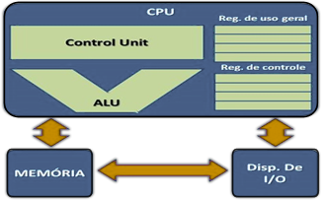
Programação
Assembly é uma linguagem de baixo nível
Manipula as informações no nível de registradores da CPU e endereços de memória
Depende da arquitetura da máquina: x86 (CISC), PowerPC (RISC)
Notes:
Reduced Instruction Set Computer (RISC)
Complex Instruction Set Computer (CISC)

Slide 18
Programação
Linguagens de baixo nível não são adequadas para a programação de grandes sistemas
Para isso utilizam-se linguagens de alto nível
Por exemplo: C, C++, Objective-C, C#, Java, Python
As instruções em linguagem de alto nível são traduzidas
cout << "Bem vindo a programação com C++";
01010111101011010101011101101101
01010101010111101110101011011010

Slide 19
Linguagens
As primeiras linguagens de alto nível são hoje classificadas como linguagens não-estruturadas
Não há um mecanismo para agrupar instruções
Conjunto muito extenso de instruções
Muito difícil acompanhar a execução
Caracterizadas pelo uso da instrução GOTO
Exemplo: BASIC, FORTRAN

Slide 20
Linguagens
Exemplo de Programa em BASIC:
10 REM RESOLVE EQUACAO DO SEGUNDO GRAU
20 READ A,B,C
25 IF A=0 THEN GOTO 410
30 LET D=B*B-4*A*C
40 IF D<0 THEN GOTO 430
50 PRINT "SOLUCAO"
60 IF D=0 THEN GOTO 100
70 PRINT "PRIMEIRA SOLUCAO",(-B+SQR(D))/(2*A)
80 PRINT "SEGUNDA SOLUCAO",(-B-SQR(D))/(2*A)
90 GOTO 20
100 PRINT "SOLUCAO UNICA",(-B)/(2*A)
200 GOTO 20
410 PRINT "A DEVE SER DIFERENTE DE ZERO"
420 GOTO 20
430 PRINT "NAO HA SOLUCOES REAIS"
440 GOTO 20
490 DATA 10,20,1241,123,22,-1
500 END

Slide 21
Linguagens
A segunda geração de linguagens são conhecidas como linguagens estruturadas
Foi introduzido o conceito de sub-rotina
As instruções podem ser agrupadas
Uma sub-rotinas pode chamar outra
Muito mais fácil acompanhar a execução
Possibilita o reuso de código
Exemplo: Pascal, C

Slide 22
Linguagens
Exemplo de Programa em Pascal:
program Maximum;
var
a, b, ret : integer;
function max(num1, num2: integer): integer;
var
result: integer;
begin
if (num1 > num2) then result := num1;
else result := num2;
max := result;
end;
begin
a := 100; b := 200;
ret := max(a, b);
writeln('Max value is : ', ret);
end.

Slide 23
Linguagens
A terceira geração de linguagens são as linguagens orientadas a objeto
É a mais usada nos dias de hoje
Atrela as sub-rotinas a um conjunto de dados
Expande ainda mais as opções de reuso de código
Trata os problemas de forma mais intuitiva
Facilita o tratamento de erros
Exemplo: C++, C#, Java, Python

Slide 24
Linguagens
Exemplo de Programa em C++:
// controla ações da bolsa de valores #include <iostream>
class Acoes
{
private:
char empresa[40];
int quantidade;
double valor;
public:
void adquirir(const char * companhia, int quant, double preco);
void comprar(int quant, double preco);
void vender(int quant, double preco);
void atualizar(double preco);
void mostrar();
};

Slide 25
Linguagens
O que é necessário saber para programar?
Conhecer a linguagem:
Representação de dados (int, float, char, etc.)
Entrada e saída de dados (printf, cout, writeln, etc.)
Processar dados (+, -, *, >, <, <=, &&, ||, !, etc.)
Desvio e repetição (if, switch, for, while, etc.)
Declarar e chamar funções (bibliotecas ou criadas)
Manipulação de arquivos (texto e binário)
Usar um editor de código e compilador
Saber lógica de programação

Slide 26
Linguagens
Aprenderemos a programar usando a linguagem C++
Existem diversos compiladores para C++:
Microsoft Visual C++
Clang
GNU g++
Intel C++
Compilador é diferente de IDE
O Visual Studio utiliza o compilador Visual C++

Slide 27


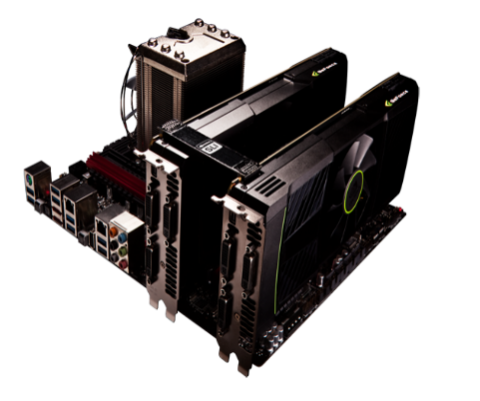

Por que C++?
Energia: importante em todas as escalas – embarcado, mobile, desktop, datacenter
Desempenho / W
Tamanho: a quantidade de transistores é limitada pelo tamanho do dispositivo e pela tecnologia
C++
Desempenho/$
Desempenho / T
Experiências: experiências interativas melhores em hardware menor – cada ciclo conta
Desempenho / C
Notes:
C++ é rei em desempenho por dólar: desempenho/watt, desempenho/transistor, desempenho/ciclos

Slide 28
Datacenter
88% do custo está relacionado ao desempenho dos programas
Notes:
88% = Servidores + Energia + Distribuição e Resfriamento
Dados obtidos por James Hamilton VP & Distinguished Engineer, Amazon Web Services
http://perspectives.mvdirona.com/2010/09/18/OverallDataCenterCosts.aspx

Slide 29
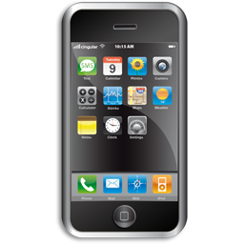
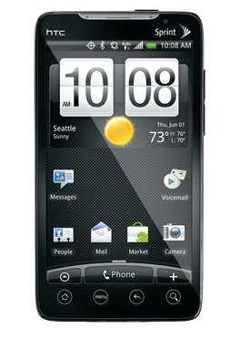
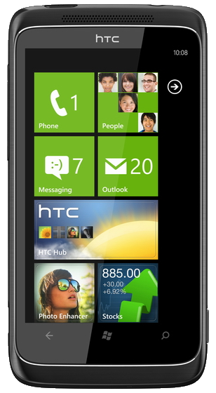
Smartphones
Que linguagens são suportadas para o desenvolvimento em smartphones?
APIs | iPhone | Android | Windows Phone
Versão 1 | - | Java | .NET
Versão 2+ | Objective-C, C & C++ | Java, C & C++ | .NET, C++

Slide 30
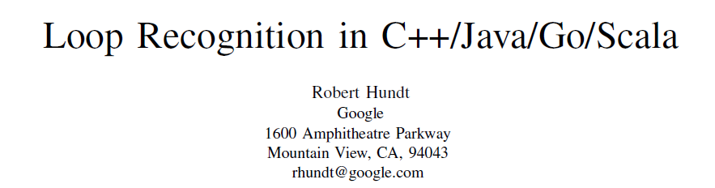
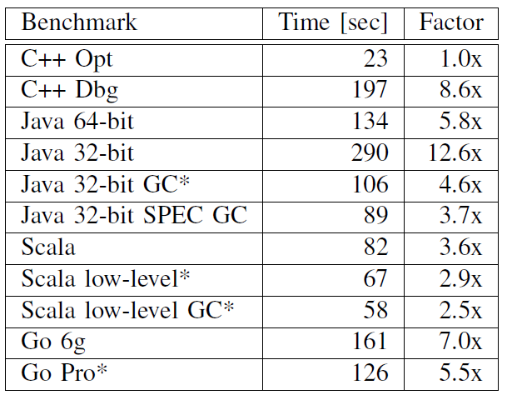
Eficiência de C++
Notes:
Artigo publicado em Junho de 2011. Os testes foram feitos em um servidor com processador Pentium IV.

Slide 31
O mundo é construído em C/C++
Windows
HP-UX
Windows UI
KDE
MS Office
Corel Office
MacOS
Blackberry
Gnome
OpenOffice
Adobe Systems
ChromeOS
MacOS UI
Solaris
Google
Oracle
MySQL
Linux
iPad OS
SAP DB
Internet Explorer
IBM DB2
Symbian
SQL Server
Firefox
Safari
IBM Informix
iPhone iPod
Apache
Opera
Chrome
Photoshop
Apple iPod Software
Visual C++
Games
Visual Basic
DirectX
The GIMP
Winamp
Nero
Visual C#
gcc
OGRE 3D
OpenGL
Windows Media Player
PHP
Facebook
Perl
Tom Tom
Garmin
Paypal
Amazon
Notes:
Retirado de "The Programming Languages Beacon" atualizado em março de 2016:
http://www.lextrait.com/vincent/implementations.html

Slide 32


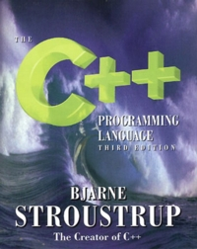
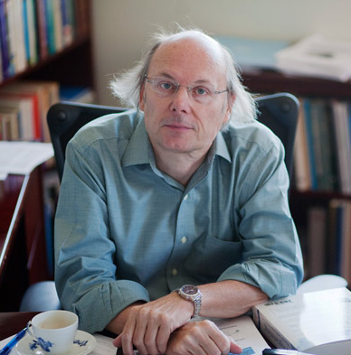
Histórico
2009 - 2019
1999 - 2009
Código nativo está de volta com o retorno do
Rei:
Desempenho $ Watt Transistor
Ciclo
1989 - 1999
Linguagens
focadas em produtividade
Java/C#
Pergunta: elas conseguem resolver tudo?
1979 - 1989
Tendência:
investimento pesado em
compiladores e ferramentas (ISO C++98)
Pesquisa:
C com classes,
C++ ARM
Notes:
C++ ARM: Annotated Reference Manual

Slide 33
História da Linguagem C++
No início de 1970 Dennis Ritchie do Bell Labs trabalhava em um projeto para desenvolver o Unix
Ele precisava de uma linguagem que produzisse programas:
Compactos
Rápidos
Que controlasse o hardware eficientemente

Slide 34
História da Linguagem C++
Na época usava-se Assembly para atingir estes objetivos
Assembly é uma linguagem de baixo nível
Específica a uma família de processadores
Ritchie decidiu construir uma linguagem de alto nível
Eficiente, portável e com acesso direto ao hardware
Nasceu a linguagem C
C foi a linguagem dominante nos anos 80

Slide 35
História da Linguagem C++
C++ foi desenvolvido no início dos anos 80 por Bjarne Stroustrup, também do Bell Labs
“C++ foi desenvolvido para que meus amigos e eu não tivéssemos
que programar em Assembly, C ou outra linguagem moderna. Seu propósito
era escrever programas de forma mais fácil e agradável para o programador.”
– Bjarne Stroustrup
Notes:
Bjarne stroustrup se pronuncia Biarna Stróustrup

Slide 36
História da Linguagem C++
Stroustrup estava mais preocupado em fazer C++ ser útil que seguir alguma filosofia em particular
Ele decidiu criar C++ baseado em C devido:
Ser uma linguagem pequena
Adequação a programação de sistemas grandes
Grande disponibilidade
Ligações com o sistema operacional Unix

Slide 37
História da Linguagem C++
A linguagem Simula67 inspirou Stroustrup a introduzir orientação a objetos em C++
Stroustrup acrescentou também programação genérica sem modificar significativamente a base da linguagem C
Hoje C++ é um superconjunto de C:
Qualquer programa C válido é um programa C++
Programas C++ podem usar as bibliotecas C

Slide 38
História da Linguagem C++
C++ é uma linguagem que une três filosofias de programação:
A programação estruturada (origem em C)
A programação orientada à objetos
A programação genérica
Iremos nos restringir a programação estruturada de C++
Programação Estruturada
Programação Orientada a Objetos
Programação Genérica

Slide 39
História da Linguagem C++
A grande popularidade de C++ levou a linguagem a várias plataformas e sistemas operacionais
Portabilidade e padronização se tornaram um problema
Em 1990 a ANSI e a ISO criaram um comitê conjunto para padronizar a linguagem C++
C++20 é o padrão atual, o C++23 está em desenvolvimento
Mais informações: http://www.stroustrup.com/

Slide 40
Resumo
O computador é uma máquina que pode ser programada
Um programa é uma seqüência de instruções
Um programa criado em linguagem de alto nível precisa ser traduzido para linguagem de máquina por um compilador
Faremos programas na linguagem C++ com o ambiente integrado Microsoft Visual Studio usando o compilador Visual C++

